Slide 1
Chương 3. Chuỗi số
Bài 1. Khái niệm cơ bản về chuỗi số
Bài 2. Chuỗi số dương
Bài 3. Chuỗi số có dấu tùy ý

Slide 2
Chương 3. Chuỗi số
Bài 1. Khái niệm cơ bản về chuỗi số
1.1. Định nghĩa chuỗi số
1.2. Điều kiện cần để chuỗi số hội tụ
1.3. Tính chất của chuỗi số

Slide 3
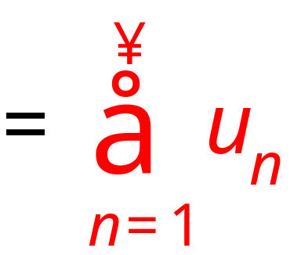
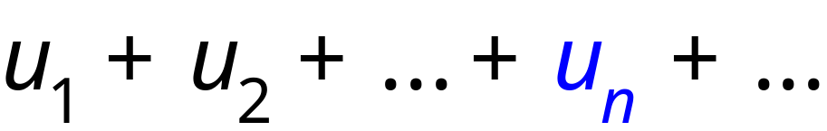



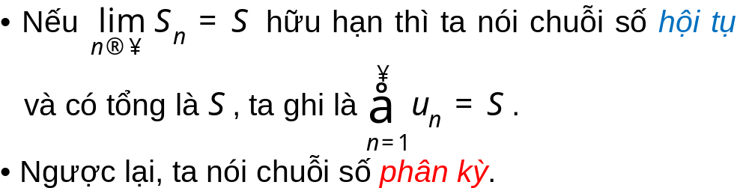
Bài 1. Khái niệm cơ bản về chuỗi số
1.1. Định nghĩa chuỗi số
Số hạng tổng quát
Tổng riêng thứ n:
(trị hội tụ)

Slide 4
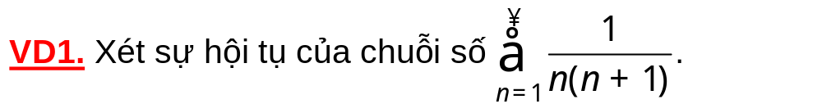
Bài 1. Khái niệm cơ bản về chuỗi số

Slide 5
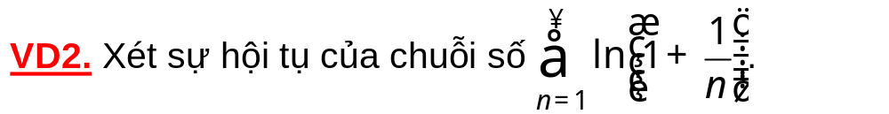
Bài 1. Khái niệm cơ bản về chuỗi số

Slide 6
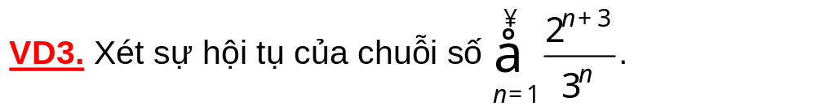
Bài 1. Khái niệm cơ bản về chuỗi số

Slide 7
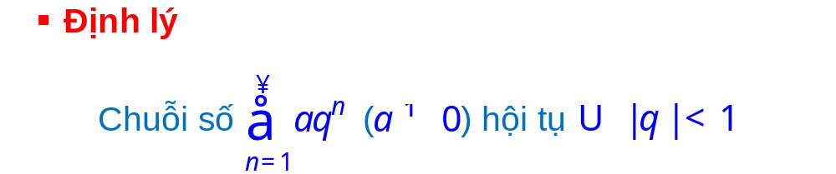
Bài 1. Khái niệm cơ bản về chuỗi số

Slide 8
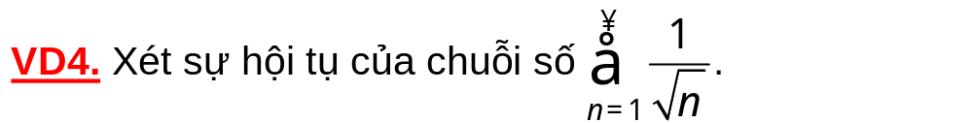
Bài 1. Khái niệm cơ bản về chuỗi số

Slide 9

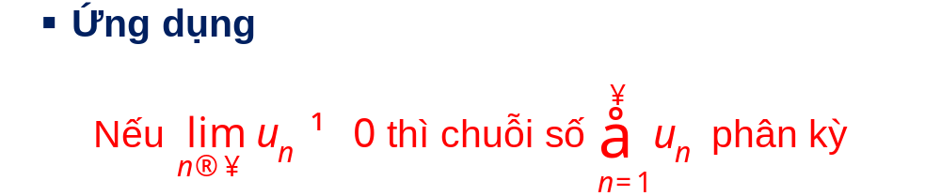
Bài 1. Khái niệm cơ bản về chuỗi số
1.2. Điều kiện cần để chuỗi số hội tụ

Slide 10
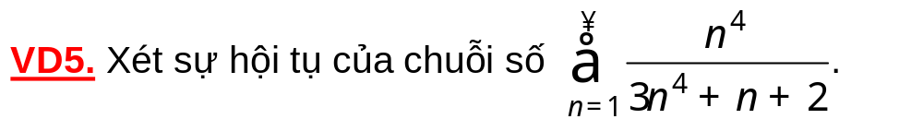
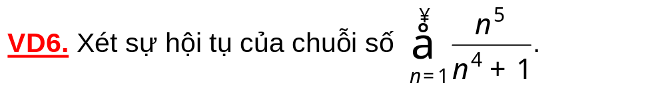
Bài 1. Khái niệm cơ bản về chuỗi số

Slide 11
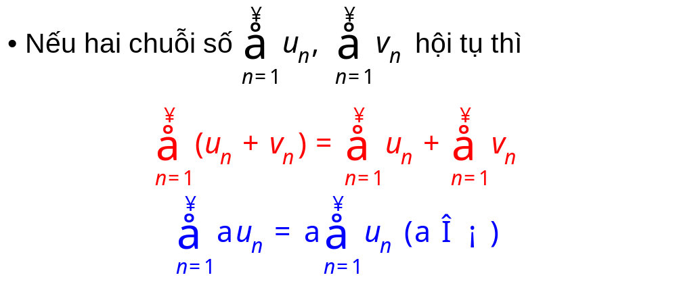
Bài 1. Khái niệm cơ bản về chuỗi số
1.3. Tính chất của chuỗi số
Tính chất hội tụ (phân kỳ) của chuỗi số không đổi nếu ta thêm hoặc bớt đi hữu hạn số hạng.

Slide 12
Chương 3. Chuỗi số
Bài 2. Chuỗi số dương
2.1. Định nghĩa chuỗi số dương
2.2. Các tiêu chuẩn hội tụ của chuỗi số
2.2.1. Tiêu chuẩn Maclaurin – Cauchy
2.2.2. Tiêu chuẩn so sánh
2.2.3. Tiêu chuẩn d’Alembert
2.2.4. Tiêu chuẩn Cauchy

Slide 13
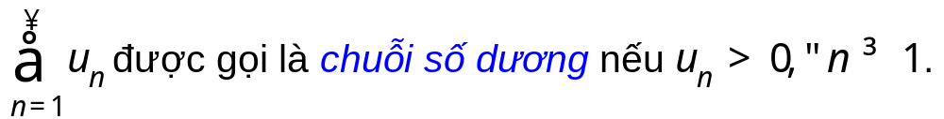
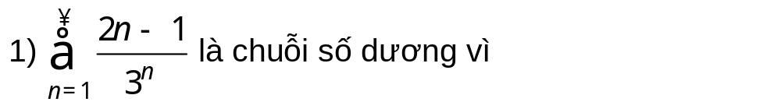

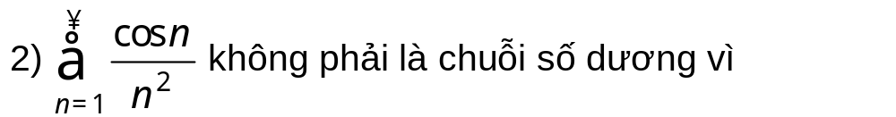

Bài 2. Chuỗi số dương
2.1. Định nghĩa chuỗi số dương

Slide 14
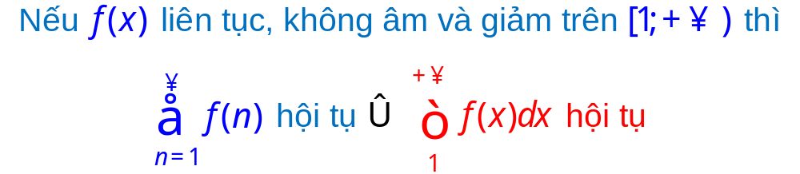
Bài 2. Chuỗi số dương
2.2. Các tiêu chuẩn hội tụ của chuỗi số
2.2.1. Tiêu chuẩn Maclaurin – Cauchy

Slide 15

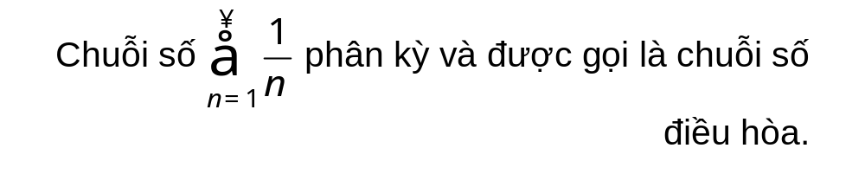
Bài 2. Chuỗi số dương
Hệ quả
Chú ý

Slide 16
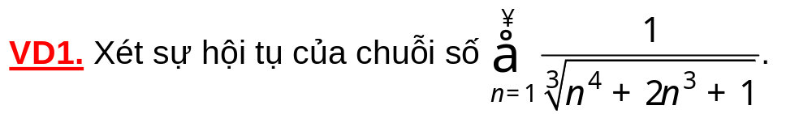
Bài 2. Chuỗi số dương

Slide 17
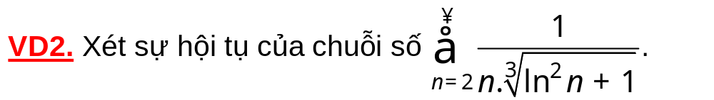
Bài 2. Chuỗi số dương

Slide 18
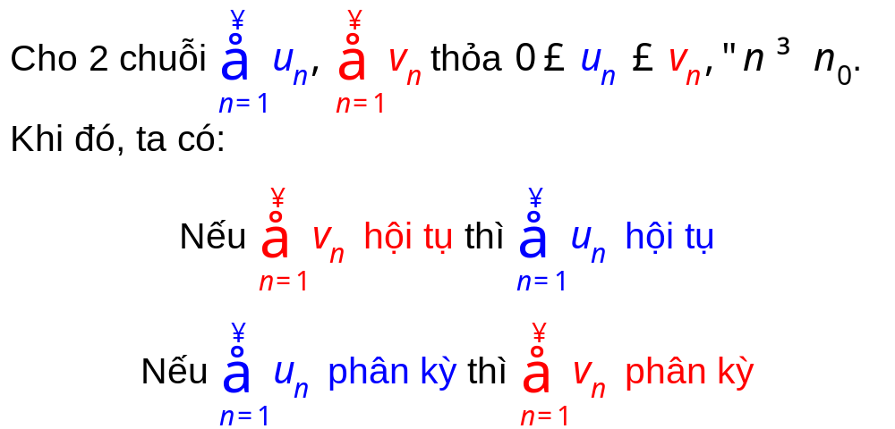
Bài 2. Chuỗi số dương
2.2.2. Tiêu chuẩn so sánh
Tiêu chuẩn so sánh 1

Slide 19
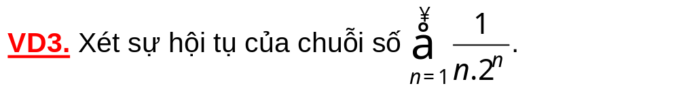
Bài 2. Chuỗi số dương

Slide 20
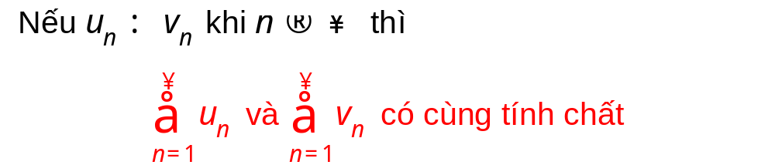
Bài 2. Chuỗi số dương
Tiêu chuẩn so sánh 2

Slide 21
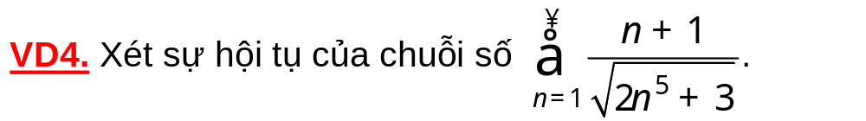
Bài 2. Chuỗi số dương

Slide 22
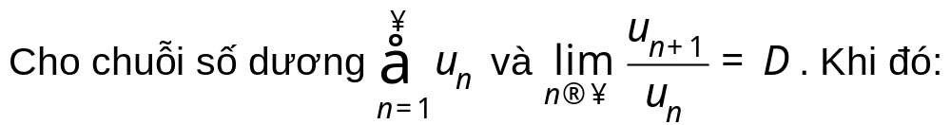
Bài 2. Chuỗi số dương
2.2.3. Tiêu chuẩn d’Alembert
• Nếu D < 1 thì chuỗi số hội tụ;
• Nếu D > 1 thì chuỗi số phân kỳ;
• Nếu D = 1 thì ta chưa thể kết luận.

Slide 23
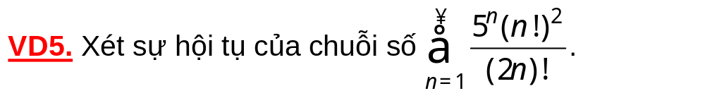
Bài 2. Chuỗi số dương

Slide 24
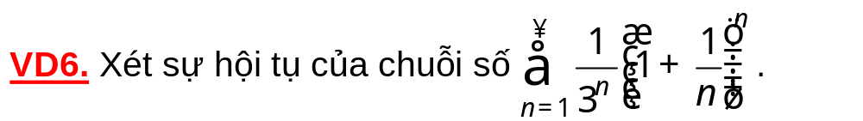
Bài 2. Chuỗi số dương

Slide 25
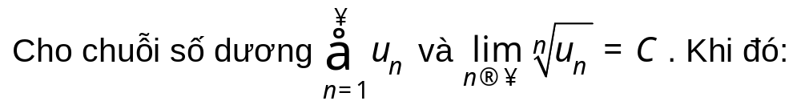
Bài 2. Chuỗi số dương
2.2.4. Tiêu chuẩn Cauchy
• Nếu C < 1 thì chuỗi số hội tụ;
• Nếu C > 1 thì chuỗi số phân kỳ;
• Nếu C = 1 thì ta chưa thể kết luận.

Slide 26
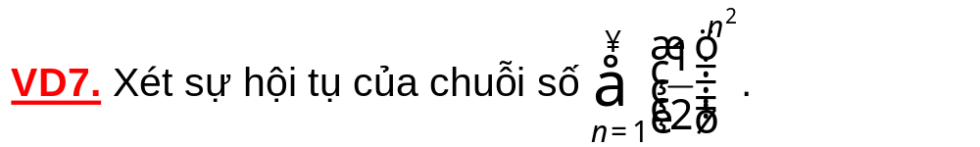
Bài 2. Chuỗi số dương

Slide 27
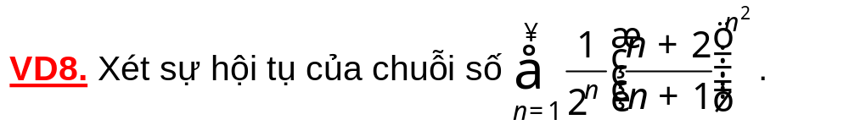
Bài 2. Chuỗi số dương

Slide 28
Chương 3. Chuỗi số
Bài 3. Chuỗi số có dấu tùy ý
3.1. Chuỗi số đan dấu
3.1.1. Định nghĩa
3.1.2. Tiêu chuẩn Leibniz
3.2. Chuỗi số có dấu tùy ý
3.2.1. Định nghĩa
3.2.2. Tiêu chuẩn hội tụ tuyệt đối

Slide 29
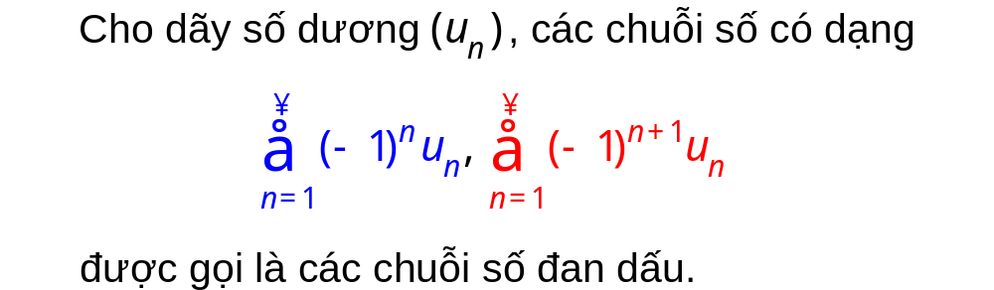
Bài 3. Chuỗi số có dấu tùy ý
3.1. Chuỗi số đan dấu
3.1.1. Định nghĩa

Slide 30
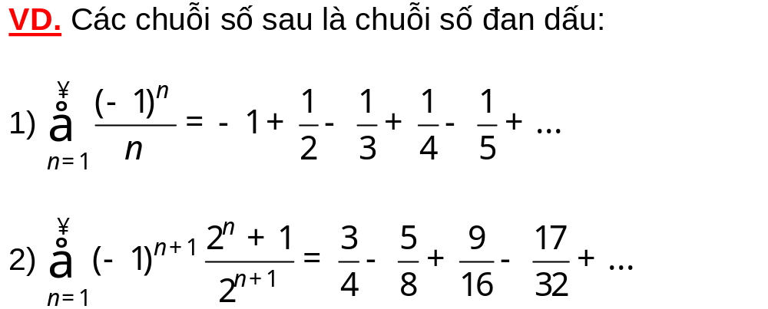
Bài 3. Chuỗi số có dấu tùy ý

Slide 31
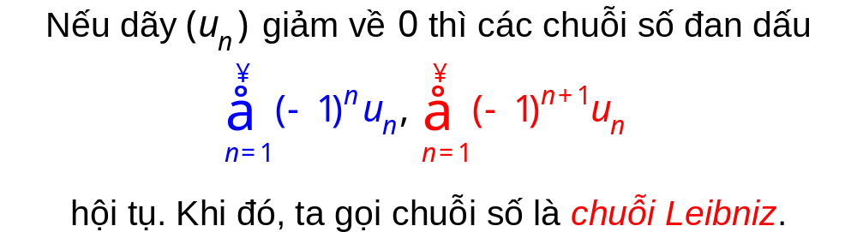
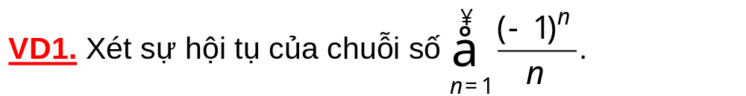
Bài 3. Chuỗi số có dấu tùy ý
3.1.2. Tiêu chuẩn Leibniz

Slide 32
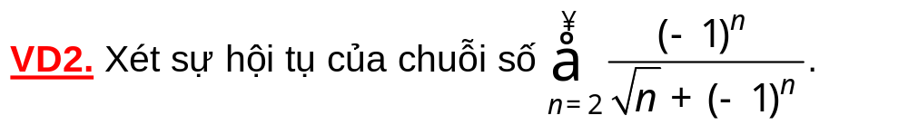
Bài 3. Chuỗi số có dấu tùy ý

Slide 33
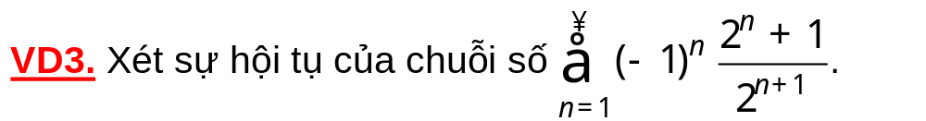
Bài 3. Chuỗi số có dấu tùy ý

Slide 34
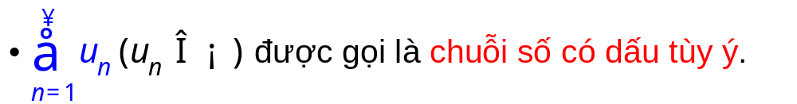
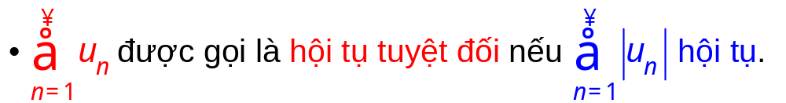
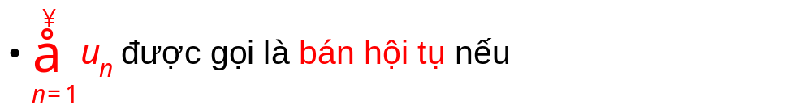


Bài 3. Chuỗi số có dấu tùy ý
3.2. Chuỗi số có dấu tùy ý
3.2.1. Định nghĩa

Slide 35
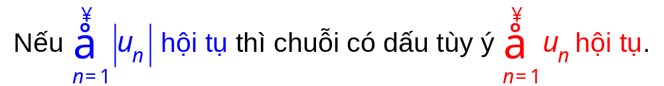
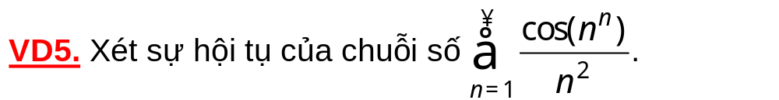
Bài 3. Chuỗi số có dấu tùy ý
3.2.2. Tiêu chuẩn hội tụ tuyệt đối

Slide 36
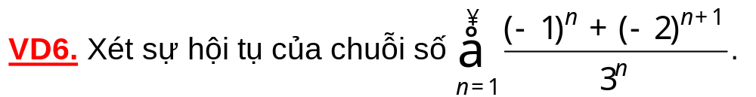
Bài 3. Chuỗi số có dấu tùy ý

